Slide 1
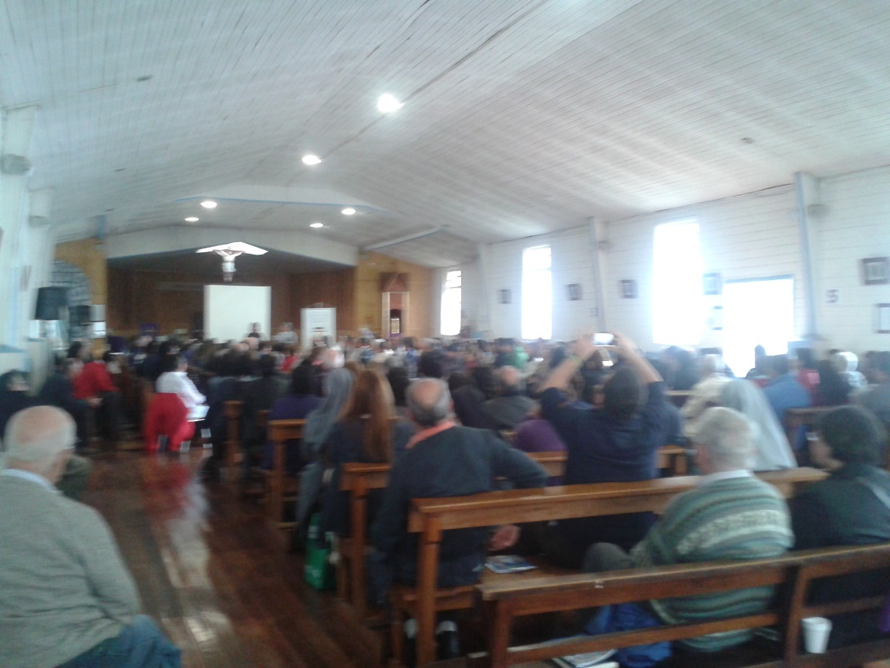
AMPLIADO PASTORAL , 1 agosto 2020
Para escucharnos y discernir juntos
Para compartir
cómo hemos vivido este tiempo.
Para buscar y discernir juntos
cómo seguir caminando
Experiencia a multiplicar y ampliar
No pudimos encontrarnos en Marzo en Paillaco

Slide 2
ALGUNAS NOTAS PARA RECORDAR
EL RECORRIDO QUE VENIMOS
HACIENDO, Y PARA SEGUIR
DISCERNIENDO JUNTOS

Slide 3
El camino de estos años, oopp
OOPPDD (2015-2020): Una Iglesia que escucha, anuncia y sirve
(gestadas “sin crisis”, incubando)
2016: Laicado
2017: Vocación y ministerios 2018: Liderazgo
2019: Evangelización de la Cultura
Discernimiento
Hacia una II Asamblea eclesial
Discernimiento
Pastoral

Slide 4
El camino de estos años, crisis
TRES GRANDES CRISIS – OPORTUNIDADES (se van sumando)
Valdivia cuatro: 2017: Sede vacante / Adm. Apostólica (local)
2018: Crisis Iglesia en Chile (eclesiológica)
2019: Estallido social en Chile (sociológica)
2020: Pandemia COVID-19 (antropológica-existencial)
CRISIS: cambio brusco, criba, discernimiento, purificación, renovación, oportunidad… a vivir con fortaleza, esperanza y creatividad.
Congreso (Año)
Eucarístico

Slide 5
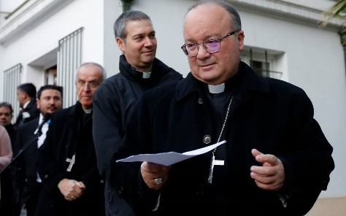
Crisis Iglesia I
LOS ABUSOS, sexuales y de poder
Serio cuestionamiento. Respuesta de la Iglesia:
Responder a las víctimas: petición perdón, escucha, investigación, reparación.
Programa de Prevención y ambientes sanos y seguros.
Se exige formación mínima a todos los agentes de pastoral.
Creación de los Consejos de Prevención: nacional y diocesanos.
Reciente documento ISE Integridad en el Servicio Eclesial
Testimonio, justicia y equidad, buen trato, ambientes sanos y seguros, responsabilidad, cuidado de sí mismo
Próxima difusión

Slide 6
Crisis Iglesia II
RENOVACIÓN ECLESIAL (Papa y P de Dios)
Conversión personal y pastoral: Cristo al centro. Iglesia más evangélica…
Sinodalidad: hacer camino juntos, en todas las realidades eclesiales, viviendo en circularidad y reciprocidad el trinomio: todos, algunos, uno.
Creación del Consejo Diocesano de Pastoral…
Cambio de cierta cultura eclesial: Del abuso y encubrimiento al buen trato, el cuidado y la transparencia. De la pasividad a la participación y compromiso. De la división y desconexión a la comunión y unidad. Del clericalismo a la corresponsabilidad de todo el Pueblo de Dios.
Discernimiento
Eclesial

Slide 7
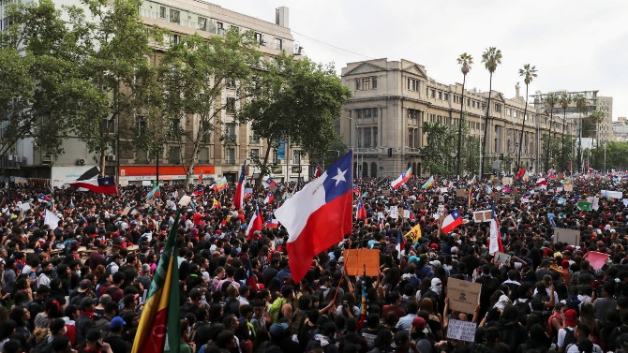
Crisis (Estallido) Social I
DETONA LA CRISIS INCUBADA. RASGOS DEL ESTALLIDO
Gran consenso y manifestaciones masivas contra la gran desigualdad, las pensiones y sueldos que no permiten vida digna, la salud, la educación…
La intensidad y extensión de la violencia. Devastación y amurallamiento
Conjunto de causas económicas, sociales, culturales, políticas…
Desconfianza hacia todas las instituciones…
Constitución, acuerdo de un plebiscito.

Slide 8
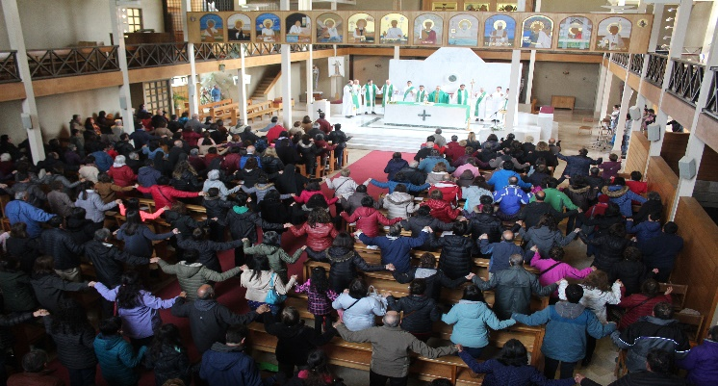
Crisis (Estallido) Social II
Discernimiento
Social
DESAFÍOS Y OPORTUNIDADES. LA RESPUESTA ECLESIAL
Conf. Episcopal Chile: Adhesión a demandas. Rechazo violencia.
Valdivia: Carta Administrador Apostólico: “Comprometidos con la justicia y la paz, entre el dolor y la esperanza”. Misa-s por la justicia y la paz. Iniciativas grupales de diálogo
Tarea: Doctrina Social… Espacios diálogo…
Oportunidad mayor justicia y paz.
Peligros: polarización y violencia
Desafíos: diálogo, consenso cambios en paz
Misa por
la Justicia
y la Paz

Slide 9
Crisis (COVID-19) Humana I
UNA PANDEMIA QUE PONE EN JAQUE LA HUMANIDAD
Llega sorpresivamente y desborda la capacidad científica y tecnológica,
En medio discusión de las mejores respuestas, obliga a urgentes medidas de aislamiento que cambia las prioridades, las comunicaciones, el sistema laboral, comercial, educativo… y, por supuesto, sanitario.
Afecta a todos, pero lo sufren más los pobres.
Desafío inédito para las autoridades, todos los actores sociales.
Desafía como nunca la solidaridad. Nos salvamos juntos
Estado de confinamiento y de prevención. Estado de cuidado (si=otros)
Estado de incertidumbre
Crisis sanitaria, socioeconómica, política

Slide 10
Crisis (COVID-19) Humana II
DESAFÍOS Y OPORTUNIDADES. LA RESPUESTA ECLESIAL
Desafío de acompañar, resistir, dar esperanza; ante nuevos problemas.
Oportunidad evangelizadora al moverse el piso de las falsas seguridades y emerger con nueva fuerza las preguntas existenciales
Desafío y oportunidad de un nuevo orden mundial… +-
El Papa, aplica medidas, acompaña a todos, hace llamados humanitarios…
CECH: Mensajes Asamblea y Comité Permanente: gravedad, pacto social, solidaridad, responsabilidad en el cuidado, centro la persona, agradecer personal salud y servidores públicos por esfuerzo y riesgo.

Slide 11
Crisis (COVID-19) Humana III. Valdivia
Discernimiento
Humanitario y
Pastoral
NUESTRAS ORIENTACIONES Y ACTUACIONES
Aplicación de medidas a través comunicados: suspensión celebraciones y actividades comunitarias. Invitación uso medios digitales. Enfermos, responsos, con rigurosas medidas… Disposiciones autoridad sanitaria. Credenciales…
Dos primeras orientaciones: ACOMPAÑARNOS Y SERVIR A TODOS
ACOMPAÑAR Y ANIMAR, LA FE, LA ESPERANZA Y EL AMOR DE LOS CATÓLICOS Y SUS COMUNIDADES.
+ Promoviendo por vía digital, servicios y encuentros de oración, celebración, formación y acción
* SERVIR A TODOS, SALIENDO AL ENCUENTRO DE LOS MÁS NECESITADOS.
+ Potenciando las acciones solidarias que cada comunidad realiza y creando nuevas respuestas. Principalmente con alimentos y útiles de aseo y protección

Slide 12
Crisis (COVID-19) Humana IV. Valdivia
NUESTRAS ORIENTACIONES Y ACTUACIONES
Otra formulación orientaciones:
Responsabilidad en el cuidarse y cuidar. Respuesta buena. No bajar la guardia. Diversas sensibilidades…
Solidaridad con los más necesitados. Reforzamiento de lo habitual y nuevas iniciativas
Creatividad para nuevas respuestas a los nuevos desafíos. Celebraciones por radio y plataformas digitales. Horarios de todas en página web. Reuniones vía teleconferencia. Experiencias catequesis vía digital.
Compartiendo la Palabra. Compartiendo la Solidaridad. Servicio de Escucha. Tlf.
Campaña: “Responsable con tu Iglesia. Solidario con todos” Ante la baja ingresos vía presencial, promoción vía bancaria.

Slide 13
AGRADECIMIENTO y FELICITACIÓN
POR LA GRAN SINFONÍA DE INICIATIVAS,
ESPIRITUALES Y MATERIALES
POR LAS ORACIONES, MEDITACIONES Y CELEBRACIONES, CAJAS Y BOLSAS CON ALIMENTOS Y ÚTILES DE ASEO, POR LAS COMIDAS Y DESAYUNOS, LAS OLLAS COMUNES, LOS PANES Y SOPAIPILLAS, ETC..
POR TODO LO TRANSMITIDO A TRAVÉS DE LA RADIO Y LOS DIVERSOS MEDIOS DIGITALES, FACEBOOK, YOU TUBE, WEB DEL OBISPADO, ZOOM, TEAMS, ETC.

Slide 14
Compartir y discernir juntos
PARA LA REFLEXIÓN Y EL DIÁLOGO
Para compartir cómo hemos vivido este tiempo.
1.- Señala uno o dos aspectos más positivos y menos positivos.
Para buscar y discernir juntos cómo seguir caminando
2.- Señala una o dos pistas que te parecen más importantes para seguir caminando como Iglesia en este tiempo.

